Slide 1
सुनवल दिगो विकास रोडम्याप - I
प्रस्तुतकर्ता
ई. हितेन्द्र रायमाझी
सडक पूर्वाधार विकास कार्यालय
नवलपरासी (ब.सु.प.)

Slide 2
प्रस्तुतीको ढाँचा
कार्यालय/शाखाको संक्षिप्त परिचय
सुनवल नगरपालिकाको बस्तुस्थिती
विकासका सम्भावनाहरु
विद्दमान समस्या एवं चुनौतीहरु
सामाजिक तथा आर्थिक फाइदा-बेफाइदाहरु
दिर्घकालीन सोच र अवधारणा (दिगो विकासलाई सहयोग गर्ने रणनिती)

Slide 3
सडक पूर्वाधार विकास कार्यालय, नवलपरासी (ब.सु.प.)
परिचय
तालुक निकाय : लुम्बिनी प्रदेश, भौतिक पूर्वाधार विकास मन्त्रालय, राप्ती उपत्यका (देउखुरी), दाङ्ग
स्थापना : प्रदेश सरकारको 2081/06/14 गतेको निर्णय अनुसार सडक पूर्वाधार विकास कार्यालय, रुपन्देहीको कार्यक्षेत्रबाट नवलपरासी (ब.सु.प.) अलग भइ नयाँ कार्यालयको रुपमा स्थापना भएको ।
कार्यक्षेत्र : नवलपरासी (ब.सु.प.) जिल्ला

Slide 4
सडक पूर्वाधार विकास कार्यालय, नवलपरासी (ब.सु.प.)
परिचय
संगठन संरचना : ५ जना प्रशासन तर्फ र ८ जना प्राविधिकको दरबन्दी
सेवा क्षेत्र :
प्रदेश सरकारबाट संचालन हुने सडक, सडक पुल, झोलुङ्गे पुलको निर्माण, स्तरोन्नती तथा मर्मत गर्ने
प्रादेशिक सडक सञ्जालमा सुचिकृत सडकहरुलाई बार्हमासी चल्ने (All Weathered Road) सडकको रुपमा रुपान्तरण गर्ने
सडक सुरक्षाको कार्य गर्ने

Slide 5
सुनवल नगरपालिकाको संक्षिप्त परिचय एवं बस्तुस्थिती

Slide 6
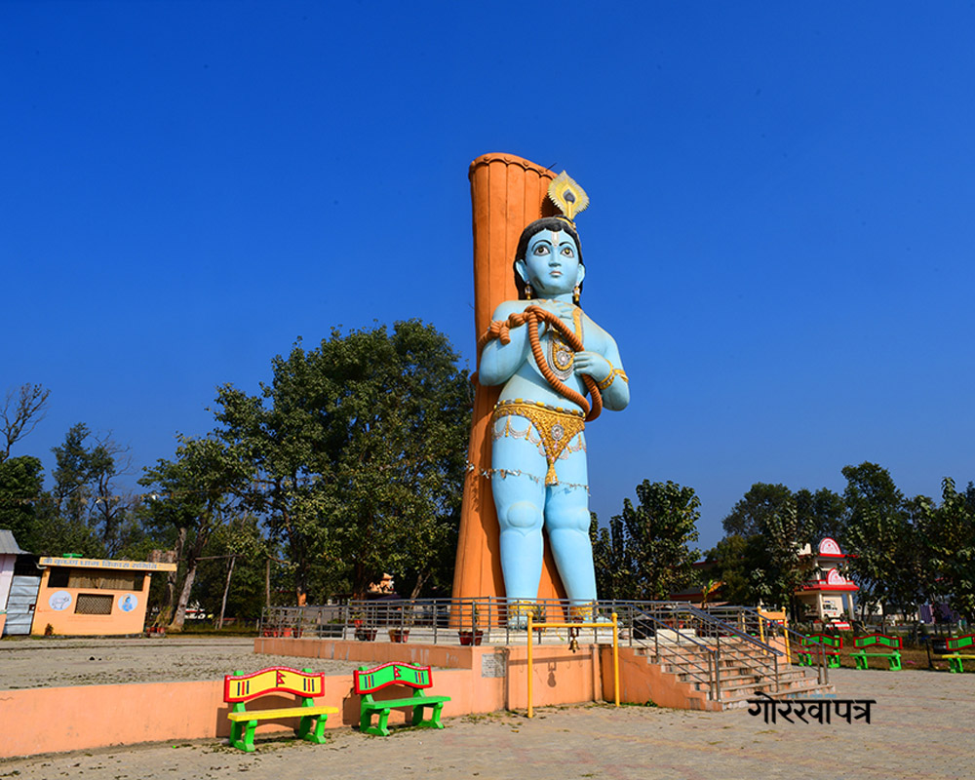
विश्वकै अग्लो कृष्ण भगवानको मूर्ति, सुनवल न.पा.-४, रमवापुर

Slide 7
भौगोलिक र प्रशासनिक स्थिती
२०७१ साल ज्येष्ठ ४ गते साबिकका दुई गाविसहरुः स्वाठी र सुनवल मिसिएर बनेको
क्षेत्रफल: 173.5 वर्ग कि.मि. (१7३5० हेक्टर) (Source: विकिपिडिया)
समुन्द्री सतहबाट उचाइ: १३८ देखि १०२३ मिटर
वडा संख्या: १३ वटा
नेपालको प्रथम बाल मैत्रीपूर्ण नगरपालिका
सिमानाः
पूर्वमा सरावल गाउँपालिका
पश्चिममा रुपन्देही जिल्ला
उत्तरमा पाल्पा जिल्ला, बर्दघाट न.पा. र विनयी त्रिवेणी गा.पा.को केही भाग
दक्षिणमा रामग्राम न.पा.

Slide 8
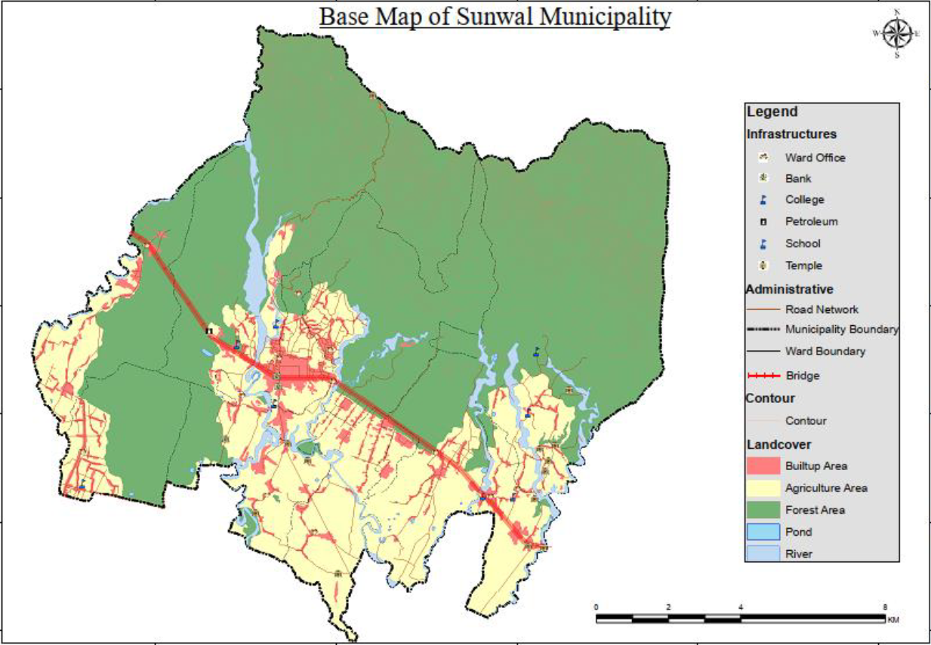
सुनवल नगरपालिकाको GIS नक्सा

Slide 9
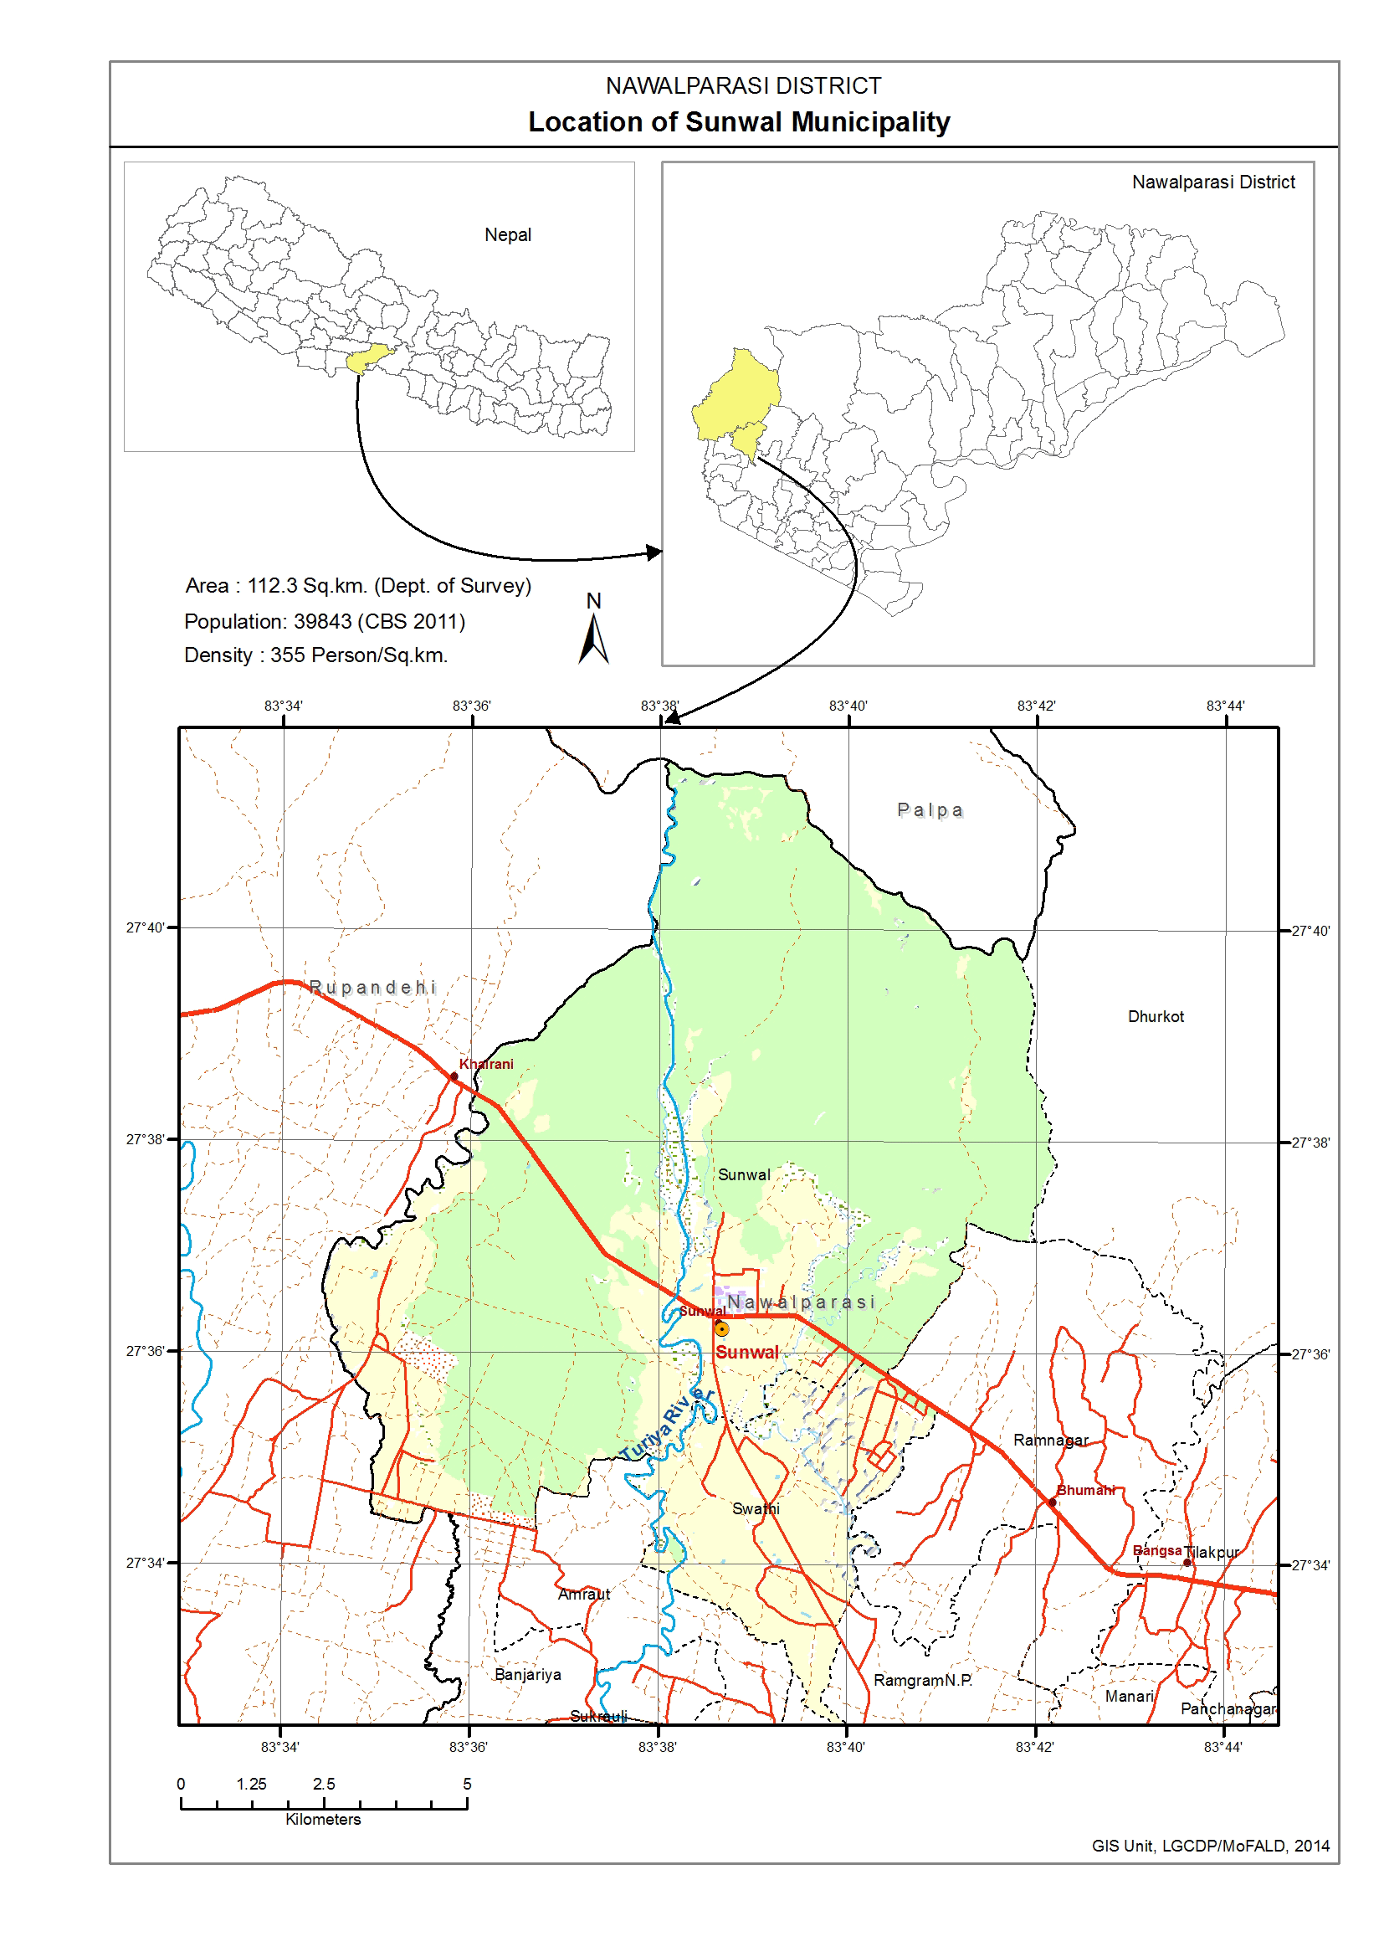

Slide 10
भौगोलिक र प्रशासनिक स्थिति
भू–प्राकृतिक बनावट:
तराई क्षेत्र: समथर र कृषिको लागि उपयुक्त
चुरे क्षेत्र: वनजंगल र खनिज स्रोतयुक्त रहेको
पहाडी क्षेत्र (महाभारत पर्वतश्रृंखला): सिमित बस्ती र पर्यटकीय सम्भावना बोकेको
एउटै नगरपालिका भित्र पनि भौगोलिक विविधता रहेको
जंगलको क्षेत्रफल:
नगरपालिकाको करिब 6०% भन्दा बढी भूभाग वनले ढाकिएको छ
खनिज स्रोतहरू: ढुङ्गा गिट्टी, बालुवा, धातुजन्य खनिजहरू पाइन्छ
जल स्रोतहरू: पोखरी, खोल्सा, र साना नदीहरू

Slide 11
जनसंख्या र सामाजिक स्थिति
जनसंख्या : 72,085 (जनगणना 2078)
घरधुरी संख्या : 17418 (जनगणना 2078)
परिवारको औसत आकार : 4.14
जनसंख्या घनत्व : 641.89 प्रति वर्ग कि.मि. (जनगणना 2078)
जनसंख्या वृद्धिदर : 2.46%
साक्षरता दर : 83.89%
पुरुष – 90.4%
महिला – 78.3%

Slide 12
शिक्षा तथा स्वास्थ्य
नवलपरासी (ब.सु.प.) जिल्लाकै उच्च साक्षरता भएको न.पा.
शिक्षण संस्थाको संख्या : आधारभुत तह – 27, मध्यमिक तह -23, क्याम्पस/कलेज - 5
तराइको हकमा १ शिक्षकले ५० विद्यार्थीलाई पढाउने मापदण्ड कायम रहेको ।
शिक्षक व्यवस्थापन र दरबन्दी मिलान संतोषजनक रहेको देखिन्छ ।
विद्यार्थीहरुको सिकाइ प्रभावकारी हुने ।
शिक्षक विद्यार्थी अनुपात (Teacher–Student Ratio)
शिक्षकको संख्या |  | विद्यार्थीको संख्या |  | शिक्षक विद्यार्थी अनुपात
आधारभुत तह | माध्यमिक तह | आधारभुत तह | माध्यमिक तह | आधारभुत तह | माध्यमिक तह
492 | 112 | 16666 | 5337 | 33.87 | 47.65
श्रोत : राष्ट्रिय तथ्याङ्क कार्यालय (2023)

Slide 13
शिक्षा तथा स्वास्थ्य
आधारभुत तहको १ विद्यालयमा १८ जना शिक्षक
माध्यमिक तहको १ विद्यालयमा ७ जना शिक्षक
विद्यालय शिक्षक अनुपात (School Teacher Ratio)
विद्यालयको संख्या |  | शिक्षकको संख्या |  | School Teacher Ratio
आधारभुत तह | माध्यमिक तह | आधारभुत तह | माध्यमिक तह | आधारभुत तह | माध्यमिक तह
27 | 23 | 492 | 112 | 18.22 | 7.25
श्रोत : राष्ट्रिय तथ्याङ्क कार्यालय (2023)

Slide 14
शिक्षा तथा स्वास्थ्य
उपलब्ध सुविधाहरुको आधारमा विद्यालयको अनुपात
सुविधाहरु | प्रतिशत
विद्यूत | 100
इन्टरनेट | 100
खानेपानी | 100
शौचालय | 100
महिला शौचालय | 95
खेल मैदान | 100
कम्प्युटर प्रयोगशाला | 90
विज्ञान प्रयोगशाला | 85
पुस्तकालय | 60
Ramp | 90
श्रोत : राष्ट्रिय तथ्याङ्क कार्यालय (2023)

Slide 15
शिक्षा तथा स्वास्थ्य
स्वास्थ्य संस्थाहरुको संख्या
प्रकार | संख्या
प्राथमिक अस्पताल (१५ शैया) | 1
प्राथमिक स्वास्थ्य केन्द्र | 10
स्वास्थ्य चौकी (हे.पो.) | 3
शहरी स्वास्थ्य केन्द्र | 1
निदान केन्द्र | 4
सामुदायिक स्वास्थ्य क्लिनिक | ९
श्रोत : राष्ट्रिय तथ्याङ्क कार्यालय (2023)
सुनवल स्वास्थ्य चौकीलाई स्तरोन्नति गरी १५ शैयाको प्राथमिक अस्पताल बनाइएको
१२ वटा स्वास्थ्य संस्थाहरु किशोर किशोरी मैत्री स्वास्थ्य संस्था घोषणा (श्रोत – नवलपरासी खबर, २०८२ असार १६)

Slide 16
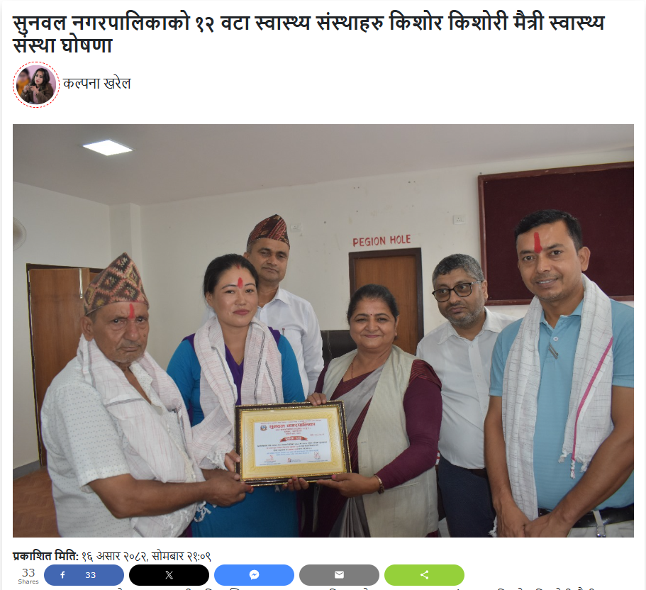

Slide 17
शिक्षा तथा स्वास्थ्य
खानेपानी वितरणको अवस्था
प्रकार | संस्था/उत्पादकको संख्या | लिटर प्रति दिन
सरकारी आयोजना | 0 | 0
समुदायबाट संचालित आयोजना | 9 | 45,00,000
निजि क्षेत्र | 6 | ४०,०००
श्रोत : राष्ट्रिय तथ्याङ्क कार्यालय (2023)
सुनवल खानेपानी उपभोक्ता तथा सरसफाइ संस्थाबाट संचालित खानेपानी आयोजनाको क्षमता बढाउन संघबाट समेत बजेट प्राप्त भइ संस्थासँगको साझेदारीमा निर्माण कार्य भइरहेको ।
४५ हजार भन्दा बढीले शुद्ध पिउने पानी प्राप्त गर्ने

Slide 19
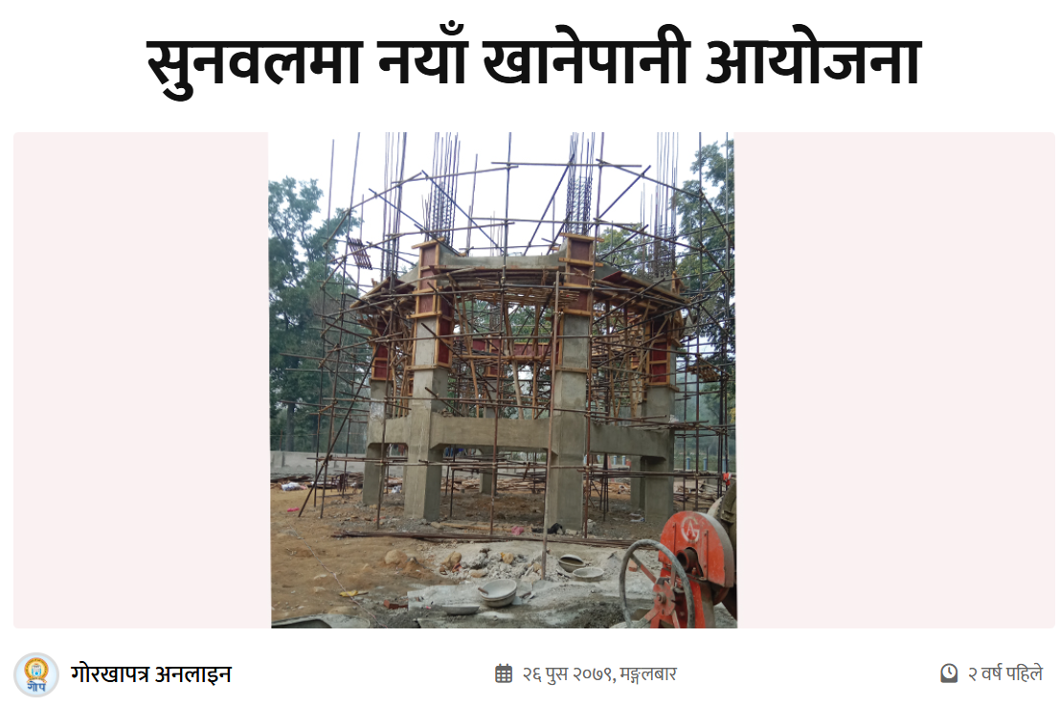

Slide 20
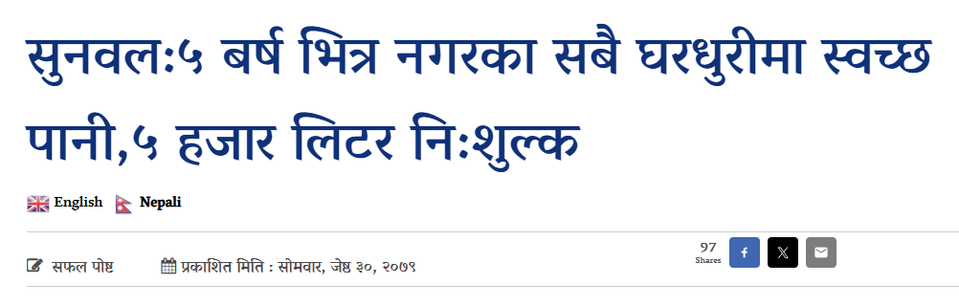

Slide 21
कृषि, उद्योग तथा पर्यटन
कृषि तथा पशुपालन मुख्य पेशको रुपमा रहेको (22.5% भन्दा बढी)
भौगोलिक विविधतासँगै हावापानीमा देखिएको विविधताले जमिन कृषियोग्य र उब्जाउ रहेको
धान, मकै र गहुँ मुख्य उत्पादन, नगदे बालीको रुपमा तोरी तथा तरकारीको उत्पादन ।
कुल खेतीयोग्य जमिन – 6012 हेक्टर
खेती गरीएको जमिन - 5500 हेक्टर (कुल खेतियोग्य जमिनको 91.48%)
सिचाइ सुविधा पुगेको – 4000 हेक्टर (कुल खेतियोग्य जमिनको 66.53%)
कृषक लक्षित तालिमहरु संचालन गर्ने गरिएको

Slide 22
कृषि, उद्योग तथा पर्यटन
लक्ष्मी स्टिल, बुटवल सिमेन्ट उद्योग, सर्वोत्तम सिमेन्ट उद्योग र पालपा सिमेन्ट उद्योग जस्ता ठूला उद्योगहरु रहेका ।
३ वटा डिस्टिलरी कारखाना संचालनमा रहेका
एक दर्जन भन्दा बढी बैंक तथा वित्तीय सांस्था सञ्चालनमा रहेका
परम्परागत सीपमा आधारित साना तथा घरेलु उद्योगहरु संचालनमा रहेका
स्थानीय उत्पादन विक्रि गर्न साना व्यवसायीहरुको लागि स्थानीय बजारहरुमा आइतबार र मंगलबार हाटबजार लाग्ने गरेको
सबै वडाहरुमा महिला उधम केन्द्रको स्थापना (सीप सिकाउने)
नेपालकै ठूलो चिनी उद्योगको रुपमा रहेको लुम्बिनी चिनी उद्योग रुग्ण अवस्थामा

Slide 23
कृषि, उद्योग तथा पर्यटन
पर्यटकीय स्थलहरु : बाबा बर्दगोरिया, महल पोखरी, सोमनाथ बाबा, बिहार, मामी सति सावरिया , उत्तरायन मन्दिर , ओमेश्वर मन्दिर , ऐतिहासिक देवदह ताल , डाकापानी पिकनिक स्थान, स्वाठी पोखरी , बनकट्टी बुद्धको मूर्ति, बैरागनाथ मन्दिर, कृष्णको दामोदर स्वरुपको प्रतिमा
भगवान बुद्धसँग जोडिएको रामग्राम र देवदहसँग सिमाना पर्ने भएकोले धार्मिक पर्यटकहरु भित्र्याउने अवसर रहेको
सुनवल हिल पार्क निर्माणाधीन अवस्थामा रहेको : पर्यटकीय गन्तब्यको रुपमा विकास गर्ने लक्ष्य

Slide 24
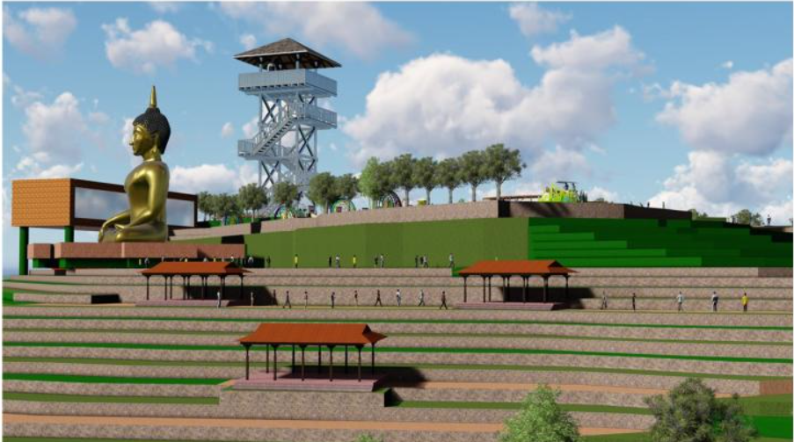
सुनवल हिलपार्क - गुरुयोजना

Slide 25
भौतिक पूर्वाधार
सुनवल महलपोखरी हूँदै पाल्पा रामपुर काली गण्डकी कोरिडोर देखि तनहु जोड्ने सडक र
भुमही बेबेरे मिजादमार हुँदै गण्डकी प्रदेशको विनयी त्रिवेणी गा.पा. ५ देउराली हुँदै पाल्पा रामपुरसम्म जोड्ने सडक निर्माण गर्ने लक्ष्य रहेको ।
अन्तर वडा जोड्ने सडकहरुलाई प्राथमिकता दिइएको
राष्ट्रिय भवन संहिता र नगरपालिकाको भवन निर्माण सम्बन्धी मापदण्ड, २०७५ लागु गरिएको
खेलकुद विकासको लागि खेल मैदान निर्माण तर्फ क्रमागत रुपमा लगानी भइरहेको

Slide 26
भौतिक पूर्वाधार
प्रदेश सरकारबाट स्वीकृत प्रदेश यातायात गुरुयोजनामा निम्न सडकहरु समावेश भएका
रामग्राम सान्डा - सन्तपुर - बडेरा MRM - बर्दगोरिया मन्दिर-मिश्रौली-वासाबसही-अमरदिप टोल सडक
हुलास (रामग्राम-11)- घ्यूडल्ला- सन्डा- मुखियाटोल- हसनापुर- खकरिबारी- गैडाखाँल- दशकठ्ठा- रामपुर चौराहा- मिलनचोक- अलकत्रेडाँडा (म‍.रा.मा.) - मच्छरमारा -वनाहा-विसासय-तिल्काना-जोडेनी-विहारी सडक
हर्कटा-मामिसत्तिसवारिया-मिस्रौली-जर्घा-धुर्कोट सडक

Slide 27
भौतिक पूर्वाधार
प्रदेश सरकारबाट स्वीकृत प्रदेश यातायात गुरुयोजनामा निम्न सडकहरु समावेश भएका
कुनवार जमुवाड-भटौडी-सहकारीचोक-भुमही-केरवानी-बेवारे-मिजादमार सडक
मच्छरमारा- सुनवल (तुरीया)-परसवल-अमरौड-बंजारिया-घिन्हा-बकेना- लालपाटी-तोनवा-तरकुलाहा-सनइ पडरी सडक
पोखरापाली-बंजारिया-धरमपुर-बैरागनाथ-ज्यामिरे सडक
महेशपुर बर्डर – परासी – सुनवल – महलपोखरी – गोठादी - पाल्पा सडक (प्रदेश राजमार्गको रुपमा सुचिकृत भएको)

Slide 28
भौतिक पूर्वाधार
प्रदेश सरकारबाट यस नगरपालिका भित्र निर्माण भएका/भइरहेका सडक पुलहरु
अँधेरी खोला सडक पुल
बेलारी खोला सडक पुल
बेतिया घोला पुल
पानभार खोला सडक पुल (निर्माणाधीन)
सोमनाथ खोला पुल (निर्माणाधीन)
तिल्काना बक्स पुल (निर्माणाधीन)
शितलपानी बक्स पुल (निर्माणाधीन)

Slide 29
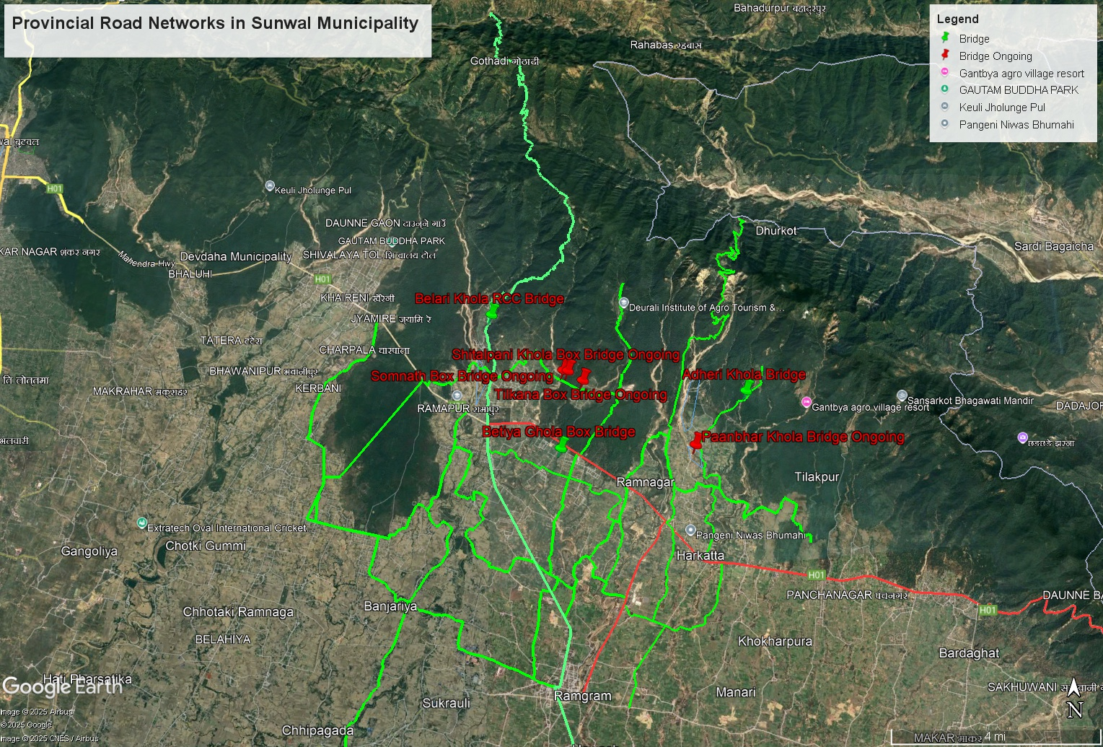

Slide 30
नगरपालिकालाई उपलब्ध साधन र श्रोतको समुचित प्रयोग गर्दै दिगो विकासका लक्ष्य हासिल गर्ने उद्देश्यका साथ नगरपालिकाले पहिलो आवधिक विकास योजना (२०७९/८० - २०८३/८४) तयार गरेको
७७ कि.मि. सडक कालोपत्रे गर्ने लक्ष्य रहेको
“कृषि पर्यटन, प्राकृतिक श्रोत, उद्योग र व्यापार समृद्ध सुनवलको आधार”

Slide 31
दिगो विकास (Sustainable Development)
टिकाउपूर्ण र धान्न सकिने विकास
प्रकृतिमा सन्तुलन कायम हुने गरी साधन श्रोतको प्रयोग गरी गरीने विकास
जनताको जिवनस्तर उकास्ने विकास
सबै जनतालाई समान अधिकार दिने र जनताको अपनत्व हुने विकास
भावी पुस्ताको सुन्दर भविष्य सुनिश्चित हुने विकास

Slide 32
सुनवल नगरपालिका
दिगो विकासका सम्भावनाहरु

Slide 33
दिगो विकासका सम्भावनाहरु
सुनवल नगरपालिका दुइवटा प्रमुख व्यापारिक क्षेत्र बुटवल र भरतपुरसँग पूर्व पश्चिम राजमार्ग मार्फत जोडिएको हुँदा नगरपालिका भित्रको उत्पादनले बजार पाउन सहज हुने
प्रदेशिक लोकमार्गले महेशपुर भन्सार देखि रामग्राम हुँदै सुनवल-महलपोखरी-गोठादी-पाल्पा जोड्ने भएकोले भारतीय पर्यटकको आगमन बढाउन सकिने
बुद्ध धर्मावलम्बीको लागि साथै ऐतिहासिक दृष्टिकोणले महत्वपूर्ण मानिएका रामग्राम स्तुप, देवदह, पण्डितपुर साथै लुम्बिनी सम्म सडक सञ्जालले जोडिएको हुँदा त्यहाँ आउने पर्यटकलाई सजिलै आकर्षण गर्न सकिने
२ कि.मि. सम्मको बार्हमासी सडकको दायरा भित्र बस्ने जनसंख्या १००% रहेको
श्रोत : राष्ट्रिय तथ्याङ्क कार्यालय (2023)

Slide 34
दिगो विकासका सम्भावनाहरु
पर्यटन विकास :
१ हिलपार्क निर्माण - :
पिकनिक स्पट, मर्निङ वाक, वाल उद्यान, दृश्यावलोकन
सुनवल चोक देखि ३.६ कि.मि. उत्तर डाँडामा रहेको जसमध्ये 2.1 कि.मि. लम्बाइ प्रादेशिक लोकमार्ग महेशपुर बर्डर – परासी – सुनवल – महलपोखरी – गोठादी - पाल्पा सडकले समेट्ने
नगरपालिकाबाट निर्माण कार्य भइरहेको (संघ, प्रदेश र स्थानीय तहको सहकार्यमा)
अनुमानित लागत २५ करोड जति रहेको
पहुँच सडकको लागि प्रदेशसँग सहकार्य गर्न सकिने
स्थानीय तथा भारतीय पर्यटकको आकर्षण बढाउन सकिने

Slide 35
दिगो विकासका सम्भावनाहरु
पर्यटन विकास :
१ हिलपार्क निर्माण - :
सार्वजनिक निजि साझेदारी (PPP) मोडलमा जान सकिने
श्रोत व्यवस्थापनको लागि निजि क्षेत्रलाई लिजमा वा ठेक्कामा दिन सकिने
Return Period को मोटामोटी विश्लेषण
अनुमानित खर्च
विवरण | खर्च
संरचना निर्माण | 25,00,00,000.00
पहुँचमार्ग निर्माण @ ४ करोड/कि.मि. | 4,40,00,000.00
अन्य | 2,50,00,000.00
जम्मा | 31,90,00,000.00

Slide 36
दिगो विकासका सम्भावनाहरु
पर्यटन विकास :
Return Period को मोटामोटी विश्लेषण
अनुमानित आम्दानी
Return Period = 21 Years
मणिमुकुन्द सेन पार्कको आ.व.2080/081 को आम्दानी ३ करोड ७३ लाख ६१ हजार (श्रोत – नेपाल प्रेस अनलाइन)
दैनिक पर्यटक आगमन |  | 250 | जना
 | विवरण | दर | जम्मा आम्दानी
 | टिकट शुल्क | 45 | 11250
 | पार्किङ शुल्क (पर्यटक संख्याको 50%) | 20 | 2500
 | चमेना गृह (पर्यटक संख्याको 50%) | 200 | 25000
 | पिकनिक स्पट (पर्यटक संख्याको 1.5%) | 750 | 2812.5
 |  | प्रति दिन आम्दानी | 41562.5
 |  | १ वर्षको आम्दानी | 1,51,70,312.50

Slide 37
दिगो विकासका सम्भावनाहरु
पर्यटन विकास :
२ महलपोखरी - :
धार्मिक, ऐतिहासिक तथा पर्यटकीय सम्भावना रहेको
समुन्द्र सतह देखि १०२३ मिटर उचाइमा रहेको, गर्मी छिचोल्न उत्कृष्ट स्थान
महलपोखरीबाट उत्तरतर्फ हिमालका दृश्य, पहाड पर्वत तथा दक्षिणतर्फ तराईका विशाल फाँटको दृश्यावलोकन (Hill Station)
प्रदेश राजमार्गको रुपमा रहेको महेशपुर बर्डर – परासी – सुनवल – महलपोखरी – गोठादी - पाल्पा सडकले जोड्ने
होटेल तथा रिसोर्ट संचालनको लागि उपयुक्त स्थान
सुनवल बजारबाट ११ कि.मि. दुरिमा रहेको

Slide 38
दिगो विकासका सम्भावनाहरु
पर्यटन विकास :
२ महलपोखरी - :
प्रदेश राजमार्गको रुपमा रहेको महेशपुर बर्डर – परासी – सुनवल – महलपोखरी – गोठादी - पाल्पा सडकको सुनवल देखि महलपोखरी हुँदै गोठादी सम्मको सडक स्तरोन्नतीलाई प्राथमिकता दिनुपर्ने
प्रदेश सरकारबाट बहुवर्षीय आयोजनाको रुपमा अगाडी बढाउन सकिने/ समपूरक आयोजनाको रुपमा प्रस्ताव गर्न सकिने
होमस्टेको संचालनको लागि आवश्यक पूर्वाधार तथा तालिमको व्यवस्थापन स्थानीय र प्रदेश सरकारबाट निरन्तर हुनुपर्ने
नगरपालिकाबाट समेत साझेदारी गर्न सकिने
अनुमानित लागत = ५५ करोड (प्रति कि.मि. ५ करोड)

Slide 39
दिगो विकासका सम्भावनाहरु
पर्यटन विकास :
२ महलपोखरी - :
महलपोखरीको संरक्षण गरी Rain Water Harvesting तथा Ground Water Recharge मा सहयोग हुने ।
पानीका मुहानहरु सुक्नबाट बचाउने

Slide 40
दिगो विकासका सम्भावनाहरु
पर्यटन विकास :
३ अन्य धार्मिक तथा पर्यटकीय स्थलहरुको विकास - :
पर्यटन पहुँच मार्ग निर्माणमा जोड दिएर पर्यटकिय स्थलमा पर्यटकको पहुँच बढाउने
प्रदेश सरकारबाट धार्मिक तथा ऐतिहासिक महत्व बोकेका बाबा बर्दगोरिया, सोमनाथ बाबा जस्ता स्थान सम्म जोड्ने सडकहरुको स्तरोन्नतीको लागि माग गर्न सकिने
चाड पर्वमा लाग्ने मेलाबाट स्थानीय उत्पादनको विक्रि गरी आय आर्जन हुने
भारतीय पर्यटकहरुको संख्या बढाउन सकिने

Slide 41
दिगो विकासका सम्भावनाहरु
कृषि क्षेत्रको विकास :
हावापानी र भौगोलिक विविधताको कारण कृषि कार्यमा मदत पुगेको छ ।
कुल खेतियोग्य जमिनको ६६.५३% मा सिचाइ सुविधाको पहुँच भएको
सिचाइको लागि नादि नालाहरु पर्याप्त रहेको हुँदा सिचाइ पूर्वाधारको विकास गर्न सकिने
खाद्य वाली धान, मकै र गहुँको अधिकतम उत्पादन गरी खाद्य सुरक्षामा सघाउ हुने
कृषकको आर्थिक अवस्था सुधार गर्नको लागि नगदे बालीको उत्पादनलाई प्रोत्साहन दिनुपर्ने

Slide 42
दिगो विकासका सम्भावनाहरु
कृषि क्षेत्रको विकास :
दुध उत्पादनमा कृषकहरु आकर्षित देखिएको, डेरी जन्य उत्पादनले आर्थिक उपार्जन भएको।
नगदे बालीको रुपमा तरकारी खेती गर्ने कृषकहरुको संख्या बढी देखिएको ।
कृषिक्षेत्रको आधुनिकीकरण र व्यवसायीकरण गर्न सकिने सम्भावना
व्यवसायिक कृषि फर्महरुको संख्या
प्रकार | संख्या
फलफुल | 10
तरकारी | 250
पशुपालन (दुध) | 177
पशुपालन (मासु) | 15
कुखुरा पालन | 10
अन्य | 139
श्रोत : राष्ट्रिय तथ्याङ्क कार्यालय (2023)

Slide 43
दिगो विकासका सम्भावनाहरु
कृषि क्षेत्रको विकास :
कुल खेतीयोग्य जमिनको 0.3% मा माछापालन भइरहेको
मत्छ्यपालनमा प्रोत्साहन गर्न सकिने
पकेट क्षेत्रहरु पहिचान गरी नगरपालिकाबाट कृषकहरुलाई सशर्त एवं निशर्त अनुदानहरु वितरण गरी प्रोत्साहित गर्न सकिने
नगरपालिकको प्रमुख उत्पादनको रुपमा चिनाउन सकिने कुनै एक प्रकारको कृषि उत्पादनको खोज गरी सो प्रति कृषकको आकर्षण बढाउन सकिने
मत्क्ष्यपालनको अवस्था
विवरण | परिमाण | इकाइ
माछा पोखरी | 115 | वटा
माछा पोखरीले ओगटेको क्षेत्रफल | 18.61 | हेक्टर
श्रोत : राष्ट्रिय तथ्याङ्क कार्यालय (2023)

Slide 44
दिगो विकासका सम्भावनाहरु
खानी तथा नदिजन्य पादर्थ :
तुरीया खोला, पानभार खोला र भुमही खोला जस्ता नदी तथा खोलाहरुमा नदिजन्य पदार्थ (ढुङ्गा, गिट्टी र बालुवा) को प्रचुर मात्रा रहेको
विकास निर्माणको लागि नदिजन्य पादर्थको व्यवस्थित एवं कानुनसम्मत निकासी तथा बिक्रि वितरणको लागि तयारी गर्न सकिने (IEE स्वीकृती, ठेक्का व्यवस्थापन तथा अनुगमन, आदी)
नगरपालिकाको आन्तरिक राजस्व बढाउन मद्दत गर्ने

Slide 45
सडक पूर्वाधार र दिगो विकास
शिक्षा तथा स्वास्थ्यमा सहज पहुँच हुने छोटो दुरीका सडकहरुलाई नगरपालिकाबाट वर्गिकरण गरी पहिलो प्राथमिकतामा राखी लगानी गर्दै जानुपर्ने ।
त्यस्ता सडकहरुमा पर्ने पुल पुलेसाको लगत राखि साना कल्भर्ट वा पुल नगरपालिका आफैले निर्माण तथा मर्मत गर्ने र मझौला तथा ठुला पुलहरु प्रदेश र संघबाट माग गर्न सक्ने ।
झोलुङ्गे पुल र ट्रस पुलहरुले पैदल यात्राको दुरी घटाउने भएकोले विद्यालय, स्वास्थ्य केन्द्र एवं कृषि क्षेत्र जोड्ने झो.पू. र ट्रस पुलहरुलाई प्राथमिकतामा राख्नुपर्ने ।
१ मिटर झो.पू. को लागत अन्दाजी १ लाख २५ हजार
१ मिटर पुलको लागत 20-२५ लाख (तराइमा)
पुल नभएका सडकहरुमा प्राथमिकिकरणको आधारमा पुलको निर्माण गर्दै सडकलाई बार्हमासी संचालनमा ल्याउने

Slide 46
सडक पूर्वाधार र दिगो विकास
आय आर्जनामा वृद्धी हुने खालका पर्यटन स्थल पहुँच मार्गको प्राथमिकिकरण गरी संघ र प्रदेश सरकारसँगको समन्वय र सहकार्यमा स्तरोन्नती गर्दै जाने
जस्तै : हिलपार्क र महलपोखरी
कृषि सडकको निर्माणमा नगरपालिकाले समेत जोड दिनुपर्ने
कृषि पकेट क्षेत्रहरुको उत्पादनलाई नजिकको बजारसम्म पुर्याउने छोटो दुरीका सडकहरुको पहिचान गर्ने र सो को स्तरोन्नती गर्ने
शहरी सडकहरुको निर्माण गर्दा सम्भव भएसम्म फुटपाथ, जेब्रा क्रसिङ, रोड मार्किङ र नालीको व्यवस्थापन गर्ने ।दृष्टिविहिनका लागि Tactile Paver को प्रयोग गर्ने
उद्योग तथा कारखाना जोड्ने सडकहरुलाई सम्बोधन गर्न सकिने ।
Road Side Plantation लाई आयोजना भित्रै समावेश गर्न सकिने ।
Bioengineering का उपायहरुको प्रयोगमा जोड दिने

Slide 47
सडक पूर्वाधार र दिगो विकास
नयाँ निर्माणसँगै भएका सडकहरुको मर्मत संभारमा बजेट व्यवस्थापन गर्नमा जोड दिनुपर्ने,
For Open Graded Premix Road
Cost for new construction = Nrs. 1445.47/Sqm
Cost for patching = Nrs. 455.46/Sqm (3.17 times less)
For Asphalt Concrete Road
Cost for new construction = Nrs. 2019.01/Sqm
Cost for patching = Nrs. 888.44/Sqm (2.27 times less)
Research shows that 1% decrease in maintenance cost increases 110% vehicle operating cost. 1 unit of money spent on maintenance saves 3 units to road users and 2 units to road agency.
समयमै सडक मर्मत नगर्दा नयाँ निर्माणको लागि ठूलो लगानी जुटाउनपर्ने अवस्था

Slide 48
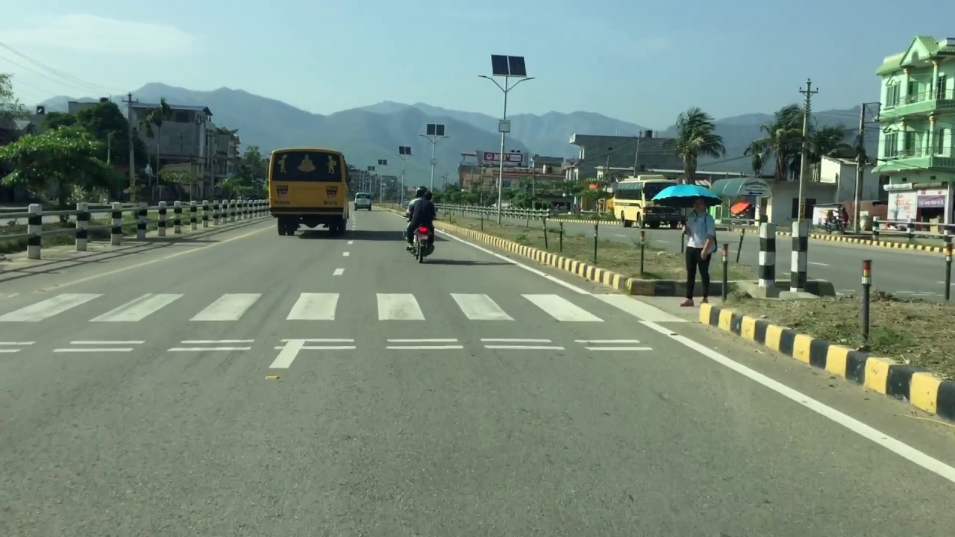

Slide 49
समस्या तथा चुनौतिहरु
शहरीकरण
बढ्दो बसाइसराइ र आवासको आवश्यकता
कृषि भुमी आवसीय एवं व्यापारीक प्रयोजनको लागि प्रयोग
जग्गा खण्डिकरण गरी खेत खेत सडक पुर्याउने
अव्यवस्थित बस्ती, ढल निकासको समस्या ।
भवन संहिताको पालना गराउन चुनौती
सडक मापदण्ड पालना गराउन नसक्दा शहरी सडक कुरुप देखिने

Slide 50
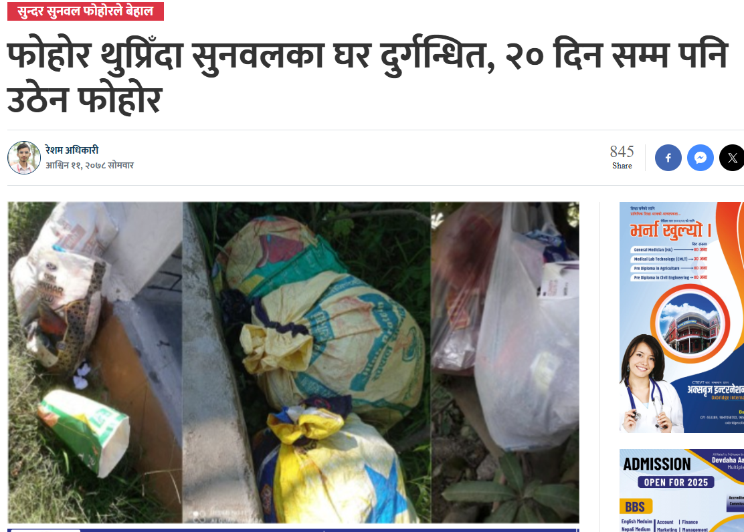

Slide 51
समस्या तथा चुनौतिहरु
मापदण्ड कार्यान्वयनमा चुनौती
प्रदेशिक सडकको अधिकारक्षेत्र कायम गराउन नसक्नु
प्रादेशिक लोकमार्ग ५० मिटर
प्रादेशिक सडक ३० मिटर
सडक निर्माण गर्दा मुआब्जा दिने व्यवस्था नहुनु । श्रोतको चरम अभाव
सडक अतिक्रमण हुनु
भारवहन क्षमताको पालना नहुनु
कार्यक्षेत्र भन्दा बाहिरका सडकमा नगरपालिकाले हात हाल्नु

Slide 52
समस्या तथा चुनौतिहरु
न्यून श्रोत/श्रोत नहेरी लक्ष्य बोक्नु
नगरपालिकाको पहिलो आवधिक विकास योजनाले ७७ कि.मि. सडक कालोपत्रे गर्ने लक्ष्य बोकेकोमा आ.व.078/79 देखि 080/081 सम्म जम्मा 20.93 कि.मि. सडक कालोपत्रे भएको
यथार्थपरक योजना निर्माण नहुनु, प्राथमिकिकरण नगर्नु
पूर्वाधारमा लगानी गर्न आन्तरिक श्रोत नहुनु ।
आन्तरिक आयको लागि ठोस पहल नहुनु ।

Slide 53
समस्या तथा चुनौतिहरु
महङ्गो सडक निर्माण तथा सडक मर्मतमा उदासिनता
DBST सडक प्रति जानकारी नहुनु, अस्फाल्ट वा ढलान नै गर्न खोज्नु
नगर भित्र रहेका सडक मर्मत संभारको लागि न्यून बजेट विनियोजन
नयाँ निर्माणलाई प्राथमिकता दिनु (खर्चिलो)
सडक मर्मत संभारकर्ताको व्यवस्था नहुनु
Road Inventory नराख्नु वा अद्यावधीक नगर्नु

Slide 54
समस्या तथा चुनौतिहरु
Civic Sense को कमि हुनु
सार्वजनिक संपतिको संरक्षण प्रति संवेदनशील नहुनु
सडक पेटीमा निर्माण सामाग्री थुपार्नु, सडक पेटी निजि प्रयोजनको लागि प्रयोग गर्नु
सार्वजनिक संपतिको तोडफोड गर्नु
जथाभावी फोहर फ्याक्नु
जथाभावी पार्किङ गर्नु
बस स्टप बाहेकका मनपरी स्थानमा बस रोक्नु

Slide 55
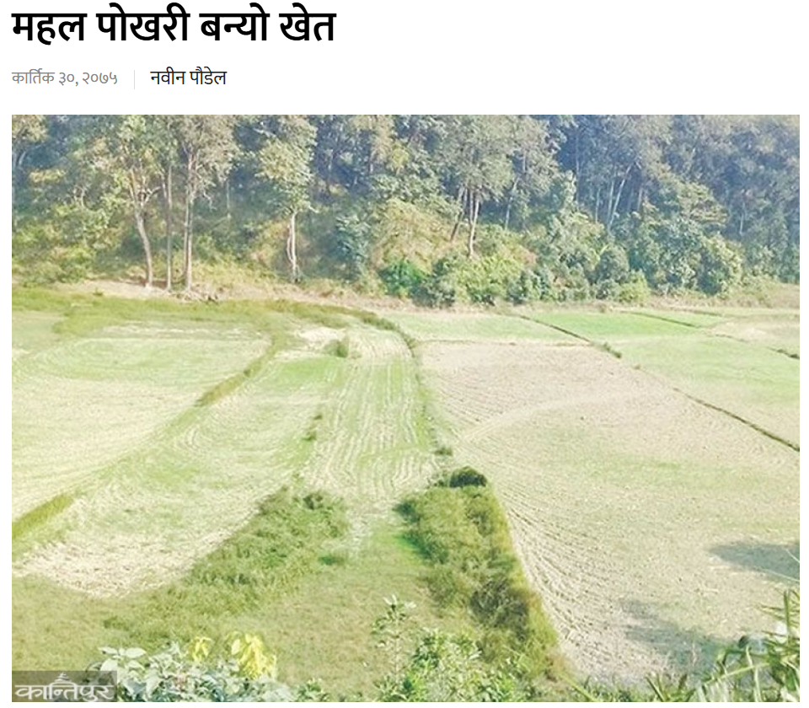

Slide 56
समस्या तथा चुनौतिहरु
नदिजन्य पदार्थको अभाव
समयमै खोला खुल्न नसक्नुले विकास निर्माण कार्यमा ढिलाइ हुने गरेको
सडक निर्माण कार्यलाई आवश्यक पर्ने स्थानीय निर्माण सामाग्रीको अभाव (सब-बेस)
चोरी निकासी
तोकिएको मापदण्डको पालना गरी निकासी नहुनु, चरम दोहन

Slide 57
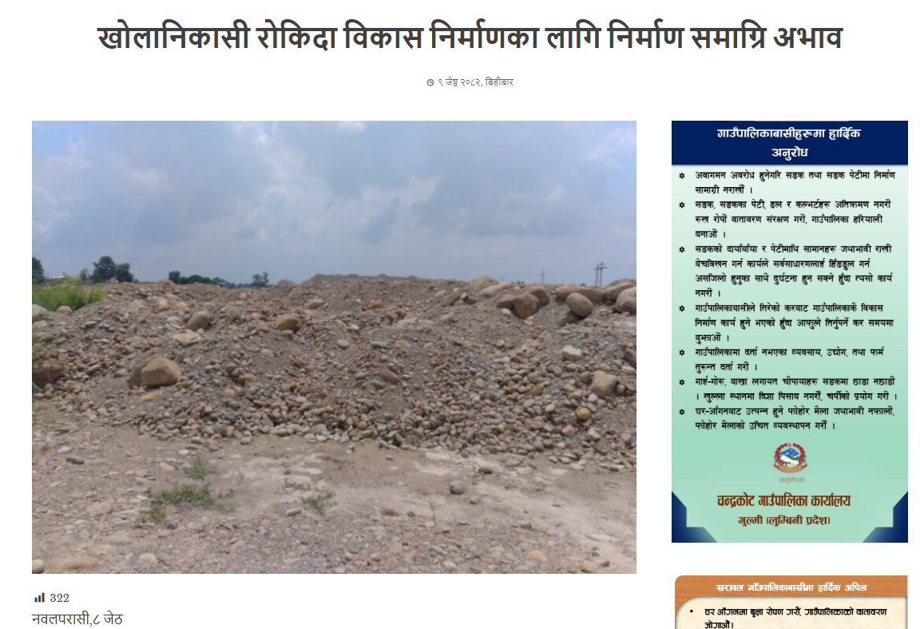

Slide 58
समस्या तथा चुनौतिहरु
बेरोजगारी
योग्यता अनुसारको रोजगार प्राप्त नहुनु, जसले विदेश पलायन हुने प्रवृति बढेको
सिपमुलक शिक्षा वा तालिम केवल कर्मकाण्डी मात्र हुनु
निर्माण कार्यामा दक्ष जनशक्तिको अभाव रहेको
पूर्वाधार निर्माण सम्बन्धी तालिमको अभाव
न्यून तलब वा ज्याला

Slide 59
दिर्घकालीन सोच र अवधारणा

Slide 60
दिगो शहरी योजना र गुरुयोजना निर्माण गरी लागु गर्नुपर्ने
६०% भन्दा बढी वन क्षेत्र भएकोले बढ्दो जनसंख्याको कारण भविष्यमा Land Pooling मा जानुपर्ने
नगर यातायात गुरुयोजना बनाइ सोही अनुसार सडकमा लगानी गर्नुपर्ने
खेल मैदान र पार्क जस्ता खुला स्थानहरुलाई व्यवस्थित गर्नुपर्ने
बस्ती विकासलाई व्यवस्थित गर्दै जानुपर्ने
आय आर्जनमा वृद्धी हुने कृषि र पर्यटन क्षेत्रहरुलाई सडकले जोड्नुपर्ने

Slide 61
Project Bank को स्थापना गर्ने
नगरपालिका भित्र संचालन गर्नुपर्ने महत्वपूर्ण आयोजनाहरुको सम्भाव्यता अध्ययन गरी प्राथमिकताक्रम तोकि अगाडी बढ्नुपर्ने
वातावरणीय अध्ययन र जग्गा प्राप्ती भएका आयोजनालाई अगाडी बढाउने
कार्यक्षेत्र भन्दा बाहिरका आयोजनाहरुको लागि प्रदेश वा संघीय सरकारसँग समन्वय गर्न सकिने
तकिएको दिगो विकासका लक्ष्य हासिल हुने आयोजनाहरुमा लगानी बढाउने (कृषि र पर्यटन)
पकेट योजनाहरुलाई निरुत्साहीत गर्ने

Slide 62
Green Sunwal, Clean Sunwal
आ.व.2079/080 को निती तथा कार्यक्रममा समावेश भएको
वृक्षारोपण र फोहोरमैला व्यवस्थापनमा विशेष जोड आवश्यक
वातावरणमैत्री सार्वजनिक पार्क, छतमा बगैंचा
खुल्ला शौचालय (Public Toilet) उचित व्यवस्थापन
प्लास्टिकमुक्त बजार कार्यान्वयनमा कडाइ
सार्वजनिक स्थलमा ‘No Smoking Zone’ कडाइका साथ लागु गर्नुपर्ने

Slide 63
सडक मर्मत संभारमा लगानी बढाउने
नगर भित्रका सडकहरुको Inventory लिइ प्रत्येक वर्ष अद्यावधिक गर्दै जानुपर्ने
सडकको Lifecycle Cost घटाउनको लागि सडक मर्मतलाई प्राथमिकता दिनुपर्ने
सडक मर्मत संभारकर्ता र झोलुङ्गे पुल हेरालुको व्यवस्था गर्नुपर्ने
नगरभित्र रहेका सडकहरुमा नियमित मर्मतको कार्यलाई प्राथमिकता दिनुपर्ने
राष्ट्रिय तथ्याङ्क कार्यालय (202४) अनुसार नगरपालिका भित्र सडक दुर्घटनाबाट ८ जनाको मृत्यु भएको

Slide 64
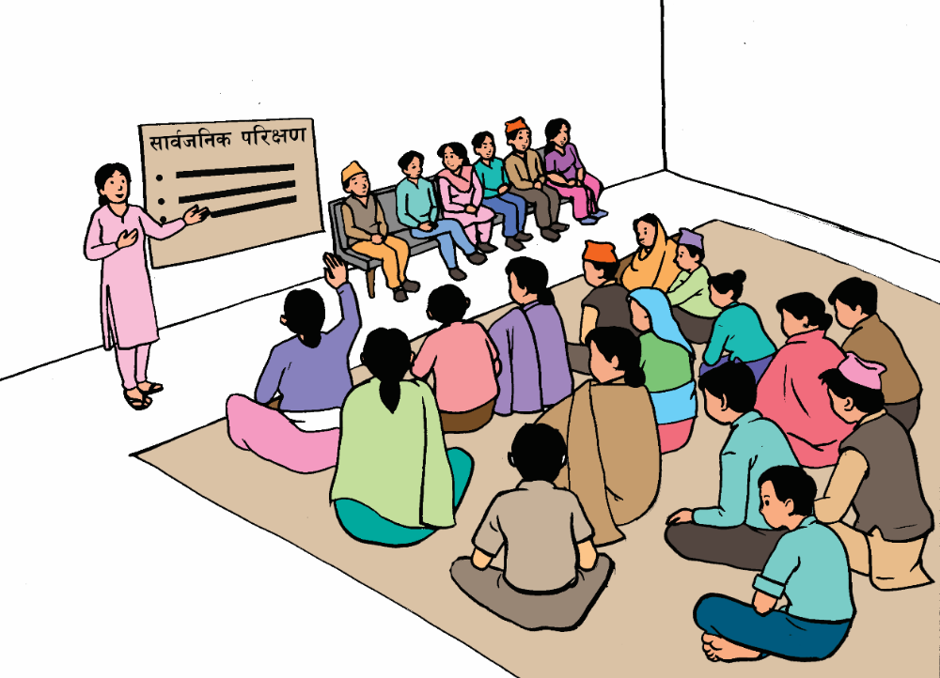
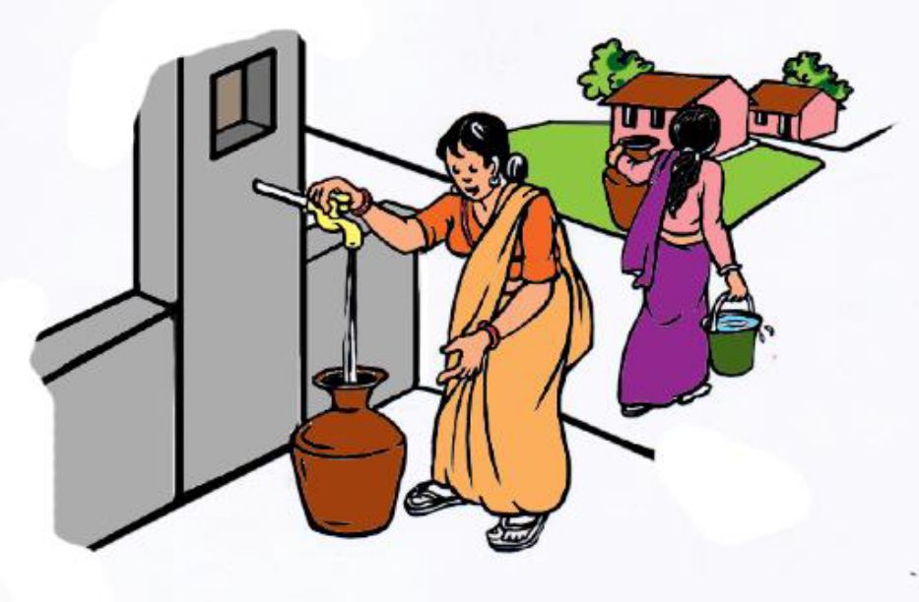
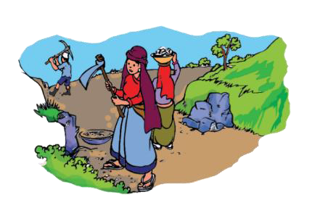
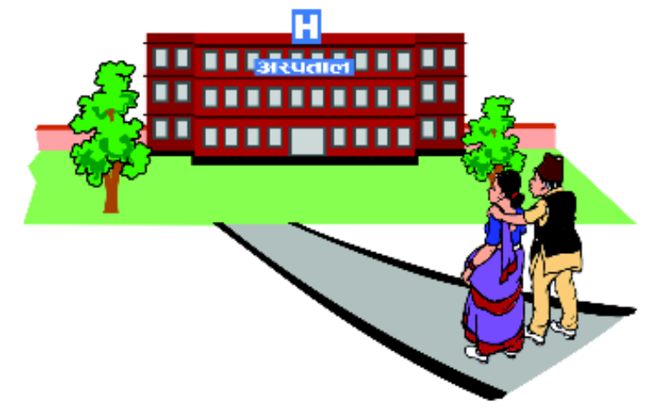
समावेशी र पारदर्शी शासन

Slide 65

THANK YOU

